Slide 1
Навигация к успеху
Самарский национальный исследовательский университет имени академика С.П.Королёва
Инициативная разработка
Notes:
В презентации вы можете использовать любой дизайн, который вам нравится. Данный шаблон предназначен для копирования!
На титульном слайде укажите:
- название вашего проекта
- ваш вуз (принятую аббревиатуру)
- тип разработки (он должен быть указан по умолчанию)
Этот шаблон создан для команд с инициативной разработкой. Это значит, что шаблон подходит для команд, которые придумали свою проектную идею самостоятельно. Если ваша команда работает над заказной задачей, воспользуйтесь другим шаблоном https://docs.google.com/presentation/d/1rqX0zPbFIU2QixyELhYoDGyAzDuVaevB2E8Uw9Tw-iw/edit?usp=sharing

Slide 2
Пользователь и его проблема
В последнее время возникают проблемы с тем, что судоходство, как вид грузоперевозок, постепенно уходит в тень. Этот способ транспортировки грузов утратил свою актуальность, и многие компании сталкиваются с финансовыми потерями и снижением популярности. К сожалению, это также приводит к утрате квалифицированных сотрудников. В результате, множество организаций не могут привлечь новых специалистов, что негативно сказывается на всей отрасли и не предвещает ничего хорошего.
Наши клиенты — судоходные компании по всей России, стремящиеся сохранить свою деятельность на плаву и стать привлекательными для нового поколения
Notes:
Перед заполнением слайда обратите внимание на статьи о заполнении паспорта проектной идеи и об ошибках при его заполнении
Как заполнять паспорт проекта https://www.notion.so/intensive22aw/91b294bbdd1d4496b32fd7dc75fd0f42
Ошибки при заполнении паспорта проекта https://www.notion.so/intensive22aw/135a5aaf58f84f15ad9ad5c183df08fa
Проблема, которую вы решаете, не существует в вакууме.
Должен быть кто-то, кто от неё страдает, иначе это не проблема. В качестве пользователя мы предлагаем выбрать группу людей, для которых эта проблема актуальна. Например, в группу могут входить люди определенной профессии или рода деятельности, жители района или города, потребители какого-то товара или услуги, владельцы какой-то собственности и так далее.
Проблема возникает не на пустом месте.
А тогда, когда пользователь совершает некоторые действия, чтобы прийти к желаемому результату. Масштабы действия могут быть разные: от продажи квартиры и выбора учебного заведения до заполнения формы на сайте или выброса мусора.
Так или иначе, при совершении этого действия что-то идёт не так, пользователь сталкивается с каким-то неудобством, барьером, которое либо вообще не даёт совершить это действие, либо затрудняет его, делает неприятным.
Хороший индикатор: пользователь вынужден тратить дополнительное время, деньги, нервы, здоровье, чтобы решить свою первоначальную задачу.
Обратите внимание, что задача часто всё же решается, хоть и не самым оптимальным способом. Как раз в этом месте вы можете предложить более оптимальное решение, то есть, менее затратное по деньгам, времени или нервам. Именно решение вам и предстоит разработать в ходе интенсива.

Slide 3
Как проблема решается сейчас
Сотрудничество с университетами и колледжами, заключение целевых договоров
Разработка новых программ адаптации
Разработка социально-экономической поддержки сотрудников
Различные льготы
Notes:
Поиск аналогов своего продукта/услуги помогает команде позаимствовать чужие удачные решения для внедрения в собственный продукт, а также даёт базовое представление о рынке и о том, что сейчас на нём востребовано.
Аналоги продукта бываю полными (прямые конкуренты) и частичными (косвенные конкуренты).
Полные аналоги (прямые конкуренты) — это продукты, которые похожи на ваш, ориентированы на ту же аудиторию и решают те же задачи, что и ваш продукт. Например, полными аналогами машины марки Kia будут машины Skoda и Volkswagen.
Частичными аналогами (косвенными конкурентами) могут быть либо продукты, которые не похожи на ваш, но решают ту же проблему клиентов, либо схожие с вашим продукты, ориентированные на другую целевую аудиторию. Например, энергетические напитки — это частичные аналоги кофе, потому что они решают ту же задачу сохранения бодрости. Магазины профессиональной косметики — косвенные конкуренты салонов красоты, так как они вынуждают клиентов проводить себе процедуры самостоятельно, но при этом экономят им деньги. Косвенными конкурентами так же стоит считать иностранные продукты или услуги, не представленные в России, то есть ориентированные на другую целевую аудиторию. Важно посмотреть и их, так как они показывают перспективы развития технологического направления в России в дальнейшем.
Как и с остальными слайдами, мы не ограничиваем вас в шаблоне. Вы можете изложить результаты в виде сравнительной таблицы, где ваш проект сравнивается с аналогичными по каким-то параметрам или свойствам. Главное, чтобы было понятно, чем ваш проект отличается от аналогов, в чем превосходит их и как это помогает решать заявленную проблему.

Slide 4
Решение
Наше решение – конструктор по привлечению молодых специалистов.
Почему мы считаем что это станет решени ем нашей проблемы:
Структурированная оценка различных методов рекрутинга
Помощь в создании стратегии привлечения, которая подходит конкрентно компании
Реализация выбранной стратегии
Notes:
Мы используем такой шаблон формулировки решения, но не настаиваем на нем:
Для <пользователей>, которым нужно <цель/желание потребность пользователя>, Наш <вид решения> будет выполнять <главную функцию>. В отличие от <альтернатив>, наш продукт лучше тем, что <описание преимуществ>.
Так или иначе, из описания вашего решения должно быть понятно следующее:
чья проблема решается
что это за проблема
что представляет собой ваше решение
чем оно лучше аналогичных
Например
Для <мам с колясками>,
которым нужно <два раза в день гулять с ребенком>,
наше <мобильное приложение>
будет <строить удобные и интересные пешеходные маршруты прогулок>.
В отличие от <Яндекс.Карт, Google Maps и 2Gis>, наше приложение будет лучше тем,
что <оно будет учитывать все пандусы, лестницы, бордюры и подземные переходы и не будет предлагать мамам с колясками идти туда, где невозможно нормально пройти пешеходу>.

Slide 5
Как это работает
Представьте, что у вас есть список разных способов привлечь молодежь в вашу компанию (например, стажировки, реклама в университетах, конкурсы или экскурсии). Вы выбираете из этого списка тот, который вам кажется наиболее подходящим. Как только вы сделали выбор, конструктор “выдает” вам полезные советы и рекомендации: как лучше организовать стажировку, какие слова использовать в рекламе, как провести конкурс, чтобы он привлек внимание лучших кандидатов. Все просто: выбираете – и получаете совет!
Предлагаемый конструктор представляет собой специализированный инструмент для судоходных компаний, нацеленный на оптимизацию стратегий привлечения молодых специалистов. Он позволяет структурированно оценить различные подходы к рекрутингу, выбрать наиболее релевантный, исходя из целей компании и специфики целевой аудитории, а также получить доступ к экспертным рекомендациям по эффективной реализации выбранной стратегии. Использование конструктора способствует повышению эффективности рекрутинговых кампаний, снижению затрат на привлечение персонала и укреплению кадрового потенциала компании за счет привлечения квалифицированных молодых специалистов.

Slide 6
Заинтересованные стороны / стейкхолдеры
Студенты – возможность хорошего заработка с нестандартным видом работы. И новые возможности
Руководители судоходных компаний – приток молодых кадров, улучшение работы в компании за счёт наличия молодых специалистов, что помогает сделать компанию еще более привлекательной
Морские и речные университеты/колледжи – приток новых студентов, развитие отрасли
Notes:
Вовлеченные стороны — это те, на кого влияет проблемная ситуация, или кто как-либо влияет на проект. В принципе, если достаточно подробно пройдена стадия работы с проблемой, многих, если не всех из них вы уже выявили. Иногда вовлеченные стороны называют стейкхолдерами.
Зачем их искать? Это необходимо, чтобы максимально учесть требования к решению, чтобы оно стало и правда реалистичным, встраивающимся в реальную жизнь реальных людей.
Слайд можно оформить в виде простой таблицы, из которой понятны интересы стейкхолдеров и как они могут повлиять на развитие проекта. Мы не ограничиваем вас в шаблоне — простой поиск в интернете даст вам массу вариантов, используйте тот, который для вас подходит.
Если вы достаточно хорошо изучили проблему, можете изложить свои наблюдения в виде диаграммы связей

Slide 7
Анализ проведенного опроса

Slide 8
Анализ проведенного опроса

Slide 9
Анализ проведенного опроса

Slide 10
Анализ проведенного опроса
Что, на ваш взгляд, необходимо изменить в имидже компании, чтобы она стала более привлекательной для молодых специалистов?
Для повышения привлекательности имиджа судоходной компании в глазах молодых специалистов необходимо активизировать рекламную кампанию, демонстрируя прогрессивность компании, её инновационный подход и искреннюю заботу о благополучии своих сотрудников.

Slide 11
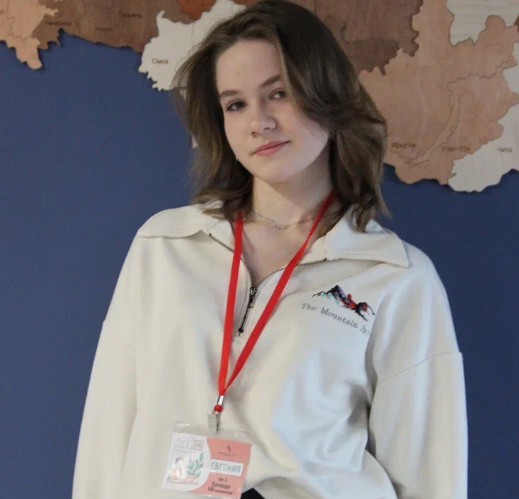
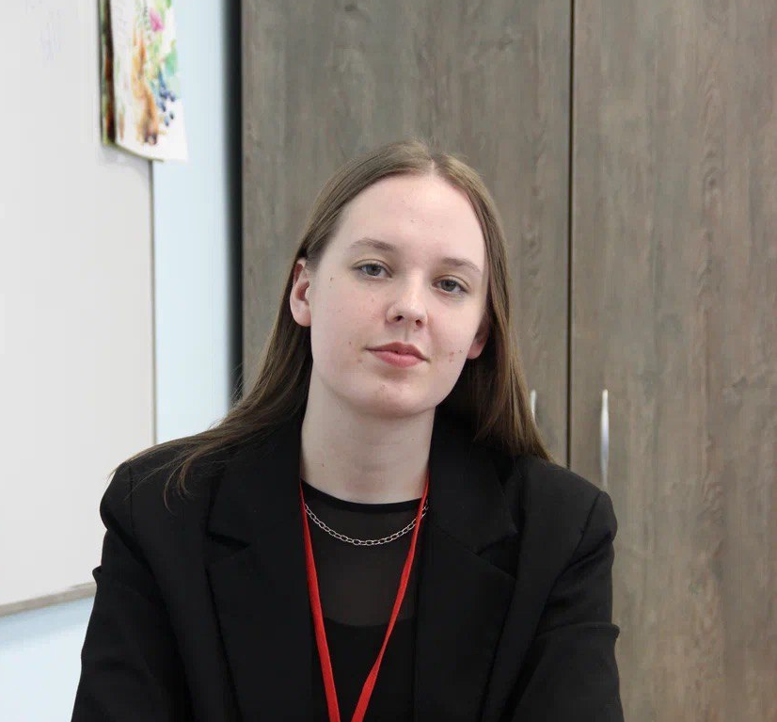
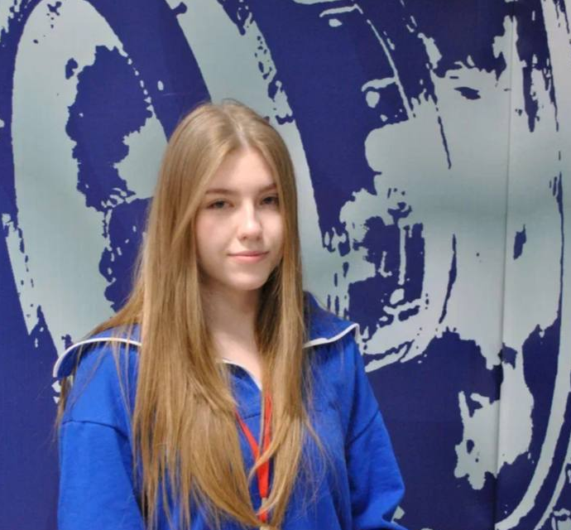
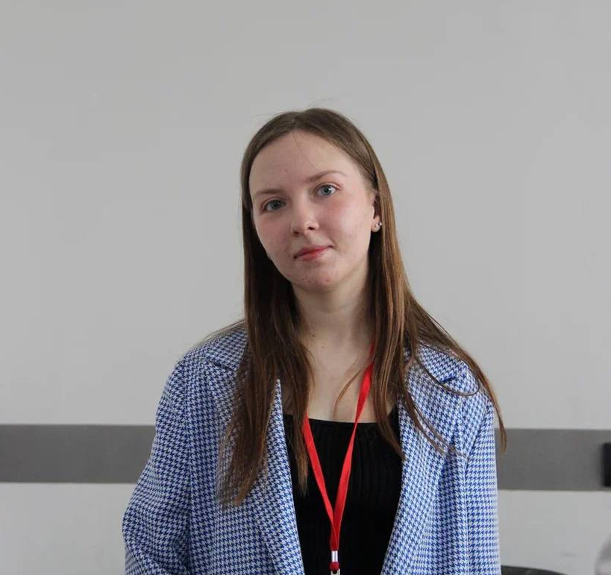
Команда
Плешанова
Евгения
Церковникова
Софья
Родионова
Елизавета
Шустерман
Ксения
лидер команды,
Студентка 2 курса направления: Управление персоналом
Студентка 2 курса направления: Управление персоналом
Студентка 2 курса направления: Управление персоналом
Студентка 2 курса направления: Управление персоналом
Notes:
Слайд с командой — это ваш способ представиться и показать, что вы способны справиться с поставленной задачей.
Обычно здесь размещают фотографии, указывают, как кого зовут, должность в проекте
Уместно рассказать о каких-то компетенциях и достижениях (если они у вас есть). Главное, чтобы эти они имели отношение к тому, что вы делаете.
Например, в вашей команде есть участник, который помимо прочего работает фитнес-тренером. Если ваш проект связан, например, со спортивным питанием или мобильным приложением для спортсменов, то это большой плюс. Если же проект связан с компьютерным зрением или вы разрабатываете компьютерную игру — это не имеет значение и лучше этот факт опустить.
Но ни в коем случае ничего не придумывайте и не вводите ваших зрителей в заблуждение!

Slide 12
Вопросы к экспертам
Есть ли ещё какие-то стейкхолдеры, которых мы не учли?
С какими трудностями мы столкнёмся при разработке решения?
Notes:
На этом слайде вы можете выписать вопросы, которые появились у вас на начальном этапе работы над проектом.
Постарайтесь воздержаться от вопросов вроде где нам рекламировать ваш продукт или как бороться с конкурентами — пока никакого продукта нет, эти вопросы преждевременны.
Обсудите с командой, как будете проводить исследование, и выпишите то, что осталось для вас непонятным.

Slide 13
Дальнейшие шаги по работе над проектом
Слайд заполняется после беседы с трекером
Notes:
ЭТОТ СЛАЙД ЗАПОЛНЯЕТСЯ СОВМЕСТНО С ЭКСПЕРТАМИ ВО ВРЕМЯ КОНСУЛЬТАЦИИ
ПОКА ОСТАВЬТЕ ЕГО ПУСТЫМ
Дальше у вас этап исследование … если у вас уже есть понимание, каким образов вы проверите актуальность вашей идей: с кем будете проводить интервью, как изучите проблему, которую решает ваш проект - напишите об этом на этом слайде. Во время консультаций эксперты помогут вам уточнить задачи.

